Slide 1
CLASIFICACIÓN DESCRIPTIVA DE LENGUAJES DE PROGRAMACIÓN
JESÚS TERINO RODRIGUEZ

Slide 2
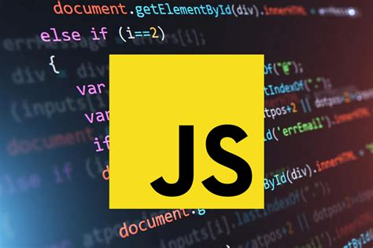
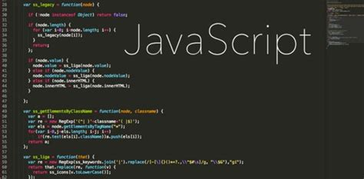
JAVASCRIPT
Tipo: Alto nivel, Interpretado, Multipropósito
Uso: Desarrollo web, aplicaciones de escritorio y móviles, scripting en el lado del servidor
Características: Lenguaje de script para páginas web, permite interactividad en páginas web, ampliamente utilizado en desarrollo de aplicaciones web.

Slide 3

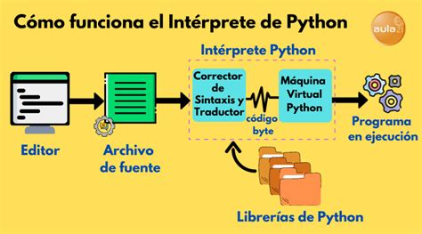
PYTHON
Tipo: Alto nivel, Interpretado, Multipropósito
Uso: Ciencia de datos, desarrollo web, automatización de tareas, inteligencia artificial
Características: Sintaxis clara y legible, fácil de aprender, gran cantidad de librerías y frameworks.

Slide 4

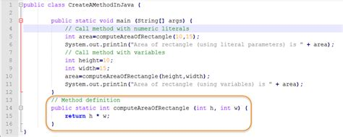
JAVA
Tipo: Alto nivel, Compilado, Orientado a Objetos
Uso: Desarrollo de aplicaciones empresariales, aplicaciones web, Android
Características: Plataforma portátil (Write Once, Run Anywhere - WORA), robusto y eficiente en recursos.

Slide 5
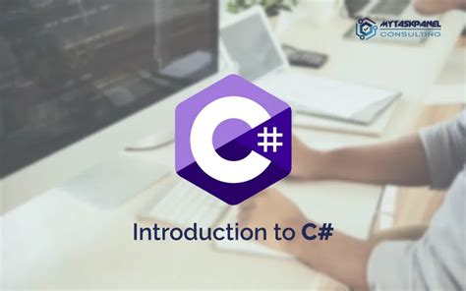
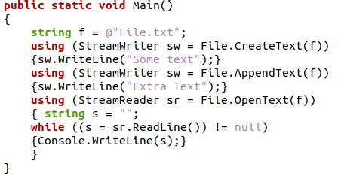
C#
Tipo: Alto nivel, Compilado, Orientado a Objetos
Uso: Desarrollo de aplicaciones de escritorio, móviles, juegos y servicios en la nube
Características: Lenguaje multiparadigma desarrollado por Microsoft, con una sintaxis similar a Java, ampliamente utilizado en la plataforma .NET.

Slide 6

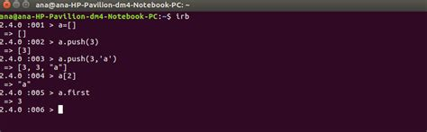
RUGBY
Tipo: Alto nivel, Interpretado, Orientado a Objetos
Uso: Desarrollo web, scripting, automatización
Características: Conocido por su sencillez y legibilidad, Ruby es el lenguaje detrás del popular framework web Ruby on Rails.

Slide 7
Lenguaje | Tipo | Uso Principal | Características | Popularidad
JavaScript | Alto nivel, Interpretado | Web, Escritorio, Móvil | Interactividad web | Muy Alto
Python | Alto nivel, Interpretado | Ciencia de Datos, Web | Sintaxis clara | Muy Alto
Java | Alto nivel, Compilado | Empresarial, Web, Android | WORA, Orientado a Objetos | Muy Alto
C# | Alto nivel, Compilado | Escritorio, Móvil, Juegos, Nube | Multiparadigma, .NET | Alto
Ruby | Alto nivel, Interpretado | Web, Scripting | Sencillez, Legibilidad | Moderado
COBOL | Alto nivel, Compilado | Transacciones, Empresarial | Sistemas legados | Bajo
Lisp | Alto nivel, Interpretado | Inteligencia Artificial | Programación Funcional | Moderado
Fortran | Alto nivel, Compilado | Cálculo Numérico | Computación Científica | Moderado
Prolog | Alto nivel, Interpretado | Inteligencia Artificial, Sistemas Expertos | Programación Lógica | Bajo
Perl | Alto nivel, Interpretado | Scripting, Procesamiento de Texto | Procesamiento de Texto | Moderado

Slide 8

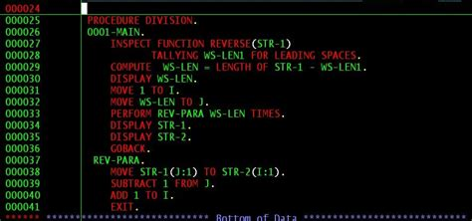
COBOL
Tipo: Alto nivel, Compilado, Comercial
Uso: Procesamiento de transacciones, sistemas de información empresarial
Características: Diseñado para aplicaciones de negocio, menos utilizado hoy en día pero aún presente en sistemas legados.

Slide 9

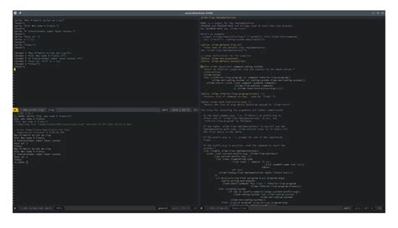
LISP
Tipo: Alto nivel, Interpretado, Declarativo (Funcional)
Uso: Inteligencia artificial, desarrollo de aplicaciones de software
Características: Uno de los primeros lenguajes de programación funcional, conocido por su capacidad de manipulación de listas y su poder expresivo.

Slide 10

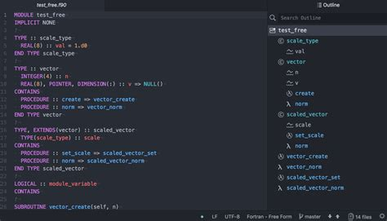
FORTRAN
Tipo: Alto nivel, Compilado, Científico
Uso: Cálculo numérico, computación científica
Características: Diseñado para cálculos numéricos, sigue siendo utilizado en áreas de alta performance computing.

Slide 11

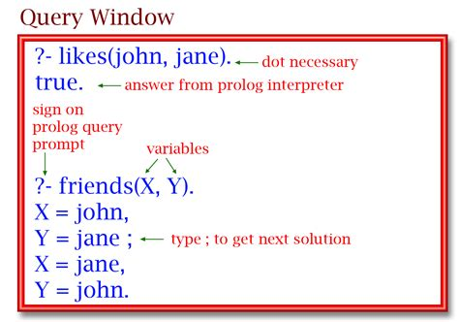
PROLOG
Tipo: Alto nivel, Interpretado, Lógico
Uso: Inteligencia artificial, sistemas expertos, resolución de problemas
Características: Lenguaje declarativo basado en lógica de primer orden, utilizado para la programación lógica y la resolución de problemas simbólicos.

Slide 12
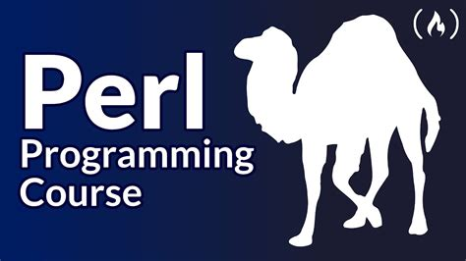
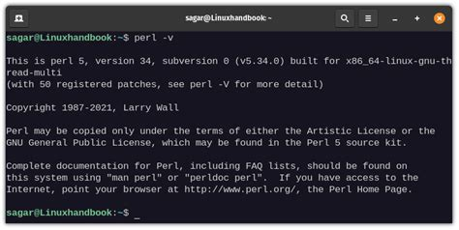
PERL
Tipo: Alto nivel, Interpretado, Multiparadigma
Uso: Scripting, procesamiento de texto, desarrollo web (aunque menos popular hoy en día)
Características: Conocido como "el lenguaje de los pegamentos", Perl es potente para el procesamiento de texto y ha sido ampliamente utilizado en la administración de sistemas y la programación web.

